Slide 2

CHUẨN ĐOÁN BỆNH LÝ VỀ MẮT SỬ DỤNG HÌNH ẢNH MẮT DỰA TRÊN MÔ HÌNH HỌC SÂU
Nhóm 2:
1. Trần Duy Hiển - PGĐ (Trưởng nhóm)
2. Dương Văn Ngọc
3. Phạm Văn Toàn

Slide 3

CÁC NỘI DUNG CHÍNH
I. Đặt Vấn Đề
II. Bộ Dữ Liệu (Dataset)
III. Mô hình học sâu
IV. Đánh giá mô hình
V. Kết luận

Slide 4
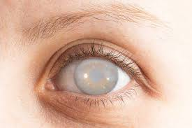
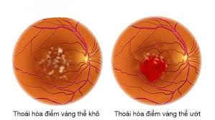
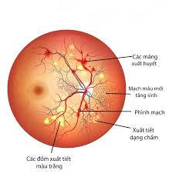
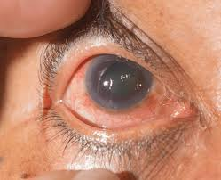
I. ĐẶT VẤN ĐỀ
BỐI CẢNH VÀ VẤN ĐỀ:
Đục thủy tinh thể
Thoái hóa điểm vàng liên quan đến tuổi tác (AMD)
Bệnh võng mạc tiểu đường (Diabetic Retinopathy)
Glaucoma
Notes:
Đục thủy tinh thể: Tại Việt Nam, đục thủy tinh thể chiếm tỷ lệ cao trong số các ca mù lòa do các bệnh lý về mắt.
Glaucoma: Theo ước tính của Tổ chức Y tế Thế giới có khoảng 78 triệu người mắc bệnh glaucoma toàn cầu vào năm 2020, con số này dự kiến sẽ tăng lên đến 111.8 triệu người vào năm 2040. Đáng chú ý, 90% trường hợp glaucoma ở các nước đang phát triển không được phát hiện​.
Thoái hóa điểm vàng: Được phát hiện nhiều ở những nước có số lượng dân số già đi, đặc biệt là tại các nước đang phát triển như Việt Nam.
Võng mạc tiểu đường: Theo một dự án của Orbis Việt Nam, hơn 96,000 bệnh nhân tiểu đường đã được sàng lọc, và trong số đó, hơn 11,000 người đã nhận điều trị cho bệnh võng mạc tiểu đường từ năm 2016 đến 2022​

Slide 5
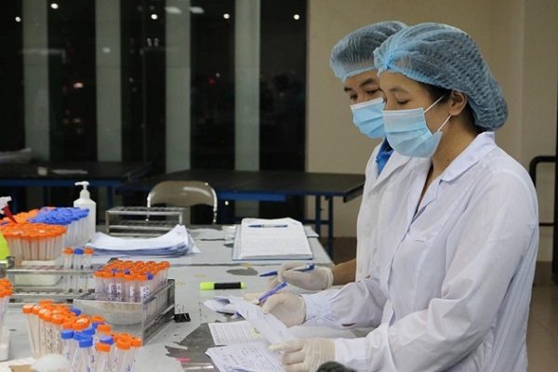



I. ĐẶT VẤN ĐỀ
Các thách thức trong chẩn đoán bệnh lý về mắt
Thiếu hụt nguồn lực y tế
Nhận thức của cộng đồng
Kinh phí và bảo hiểm y tế
Các rào cản về công nghệ và đổi mới
Các phương pháp hiện tại có thể không đủ nhanh để xử lý lượng lớn dữ liệu hình ảnh mắt một cách hiệu quả
Cần một giải pháp mới ít tốn kém, dễ sử dụng và mang lại hiệu quả và độ chính xác cao.

Slide 6
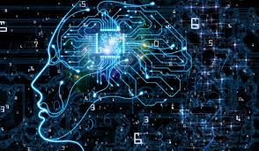

I. ĐẶT VẤN ĐỀ
Mục tiêu của nghiên cứu
Sử dụng dữ liệu hình ảnh mắt bệnh
Phát triển một mô hình học sâu (CNN) hiệu quả có độ chính xác cao
Hướng phát triển
Thu thập và chuẩn bị dữ liệu
Huấn luyện và tinh chỉnh mô hình
Đánh giá và triển khai mô hình

Slide 7
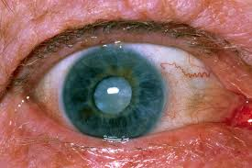
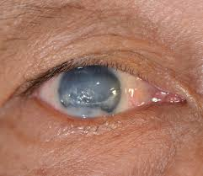
II. BỘ DỮ LIỆU (DATASET)
Dữ liệu bao gồm:
Số lượng: Gồm 270 hình ảnh chụp của những người có bệnh lý về mắt (được thu thập từ Kaggle và các nguồn dữ liệu khác).
Gắn nhãn đa loại: Mỗi hình ảnh được gắn nhãn tương ứng với loại bệnh mắt cụ thể hoặc được ghi nhận là không có bệnh. Các hình ảnh này được gắn nhãn với các loại bệnh như đục thủy tinh thể, glaucoma, đái tháo đường và bệnh võng mạc,…

Slide 8
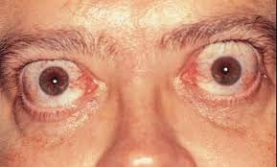
II. BỘ DỮ LIỆU (DATASET)
Tiền xử lý dữ liệu (data pre-processing)
Resize kích thước ảnh với image_row = 224 và image_col = 224
325 px
224 px
224 px
325 px

Slide 9








II. BỘ DỮ LIỆU (DATASET)
Tiền xử lý dữ liệu (data pre-processing)
Tăng cường dữ liệu
ROLATE
CROP
VERTICAL FLIP
HORIZONTAL FLIP

Slide 10
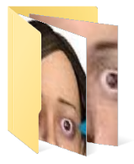
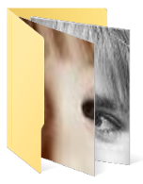
II. BỘ DỮ LIỆU (DATASET)
Tiền xử lý dữ liệu (data pre-processing)
Gán nhãn cho các image đầu vào (img_data_list và target_column)
img_data_list | target_column
Bulging_Eyes_1 | Bulging_Eyes
Bulging_Eyes_2 | Bulging_Eyes
Bulging_Eyes_3 | Bulging_Eyes
Bulging_Eyes_4 | Bulging_Eyes
…… | Bulging_Eyes
img_data_list | target_column
Crossed_Eyes_1 | Crossed_Eyes
Crossed_Eyes_2 | Crossed_Eyes
Crossed_Eyes_3 | Crossed_Eyes
Crossed_Eyes_4 | Crossed_Eyes
…… | Crossed_Eyes
Folder Bulging_Eyes chứa ảnh mắt bị bệnh Bulging: Bulging_Eyes_1, Bulging_Eyes_2,…
Folder Crossed_Eyes chứa ảnh mắt bị bệnh Crossed: Crossed_Eyes_1, Crossed_Eyes_2,…

Slide 11

II. BỘ DỮ LIỆU (DATASET)
Tiền xử lý dữ liệu (data pre-processing)
Chuyển đổi các nhãn sang dạng số
TARGET_COLUMN
Bulging_Eyes
Cataracts
Crossed_Eyes
Glaucoma
Uveitis
TARGET_COLUMN
0
1
2
3
4
sklearn.preprocessing.LabelEncoder

Slide 12
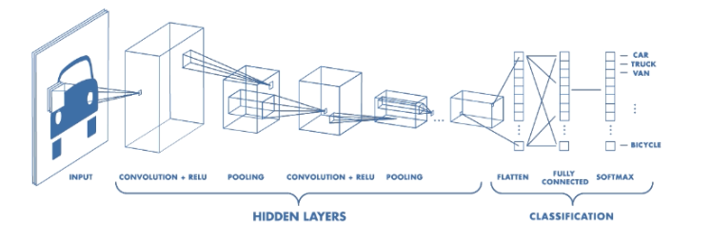
III. MÔ HÌNH HỌC SÂU
Mạng Nơ-ron Tích chập (Convolutional Neural Network)
Hình 1. Sơ đồ tổng quát mạng CNN
Notes:
Convolutional Neural Network (CNNs – Mạng nơ-ron tích chập) là một trong những mô hình Deep Learning tiên tiến. Nó giúp cho chúng ta xây dựng được những hệ thống thông minh với độ chính xác cao như hiện nay. CNN có khả năng học được các đặc trưng của hình ảnh thông qua các lớp tích chập mà không cần phải trích xuất thủ công. Điều này làm cho CNN rất hiệu quả trong các tác vụ liên quan đến thị giác máy tính, như nhận diện khuôn mặt, phân loại đối tượng, và phát hiện vật thể. CNN hoạt động dựa trên cơ chế "học sâu", tức là học các đặc điểm từ dữ liệu ở nhiều tầng độ phức tạp khác nhau. Cấu trúc của CNN bao gồm:
INPUT: Tầng đầu vào
CONV: Tầng tích chập
RELU: Tầng kích hoạt. Thông qua hàm kích hoạt (activation function), thường là ReLU hoặc LeakyReLU để kích hoạt phi tuyến
POOL: Tầng tổng hợp, thông thường là Max pooling hoặc có thể là Average pooling dùng để giảm chiều của ma trận đầu vào.
FC: Tầng kết nối hoàn toàn. Thông thường tầng này nằm ở sau cùng và kết nối với các đơn vị đại diện cho nhóm phân loại. Như vậy ta có thể thấy một mạng nơ ron tích chập về cơ bản có 3 quá trình khác nhau:
Quá trình tích chập (convolution)
Quá trình tổng hợp (max pooling):
Quá trình kết nối đầy đủ (fully connected)

Slide 13

III. MÔ HÌNH HỌC SÂU
Mạng Nơ-ron Tích chập (Convolutional Neural Network)
Lớp tích chập (Convolutional Layer): Lớp này sử dụng một bộ lọc (kernel) để quét qua toàn bộ ảnh đầu vào và tạo ra một bản đồ đặc trưng (feature map), giúp trích xuất thông tin về các đặc điểm như cạnh, góc, ….
Công thức tính kích thước đầu ra:
Trong đó: W1 = Input size P = Padding F = Filter size S = Stride
Notes:
Thông qua các tích chập giữa ma trận đầu vào với bộ lọc để tạo thành các đơn vị trong một tầng mới. Quá trình này có thể diễn ra liên tục ở phần đầu của mạng và thường sử dụng kèm với hàm kích hoạt ReLU. Mục tiêu của tầng này là trích suất đặc trưng hai chiều.

Slide 14
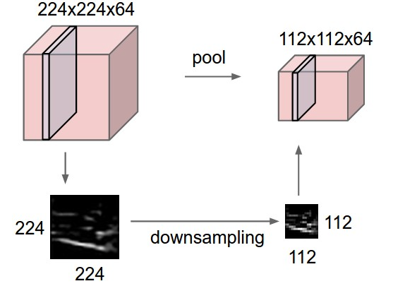
III. MÔ HÌNH HỌC SÂU
Mạng Nơ-ron Tích chập (Convolutional Neural Network)
Lớp tổng hợp (Pooling Layer):Lớp pooling sẽ làm giảm kích thước của mỗi feature map nhưng vẫn giữ lại thông tin quan trọng.
Max Pooling: Phương pháp này lấy giá trị lớn nhất từ một vùng nhất định trên bản đồ đặc trưng. Điều này giúp mô hình trở nên bền vững hơn với những thay đổi nhỏ trong vị trí của đặc điểm trong hình ảnh.
Average Pooling: Thay vì lấy giá trị lớn nhất, phương pháp này tính trung bình của các giá trị trong vùng đó. Điều này có nghĩa là mọi giá trị trong khung đều được đóng góp vào giá trị đầu ra, điều này giúp giảm tính năng của đặc điểm nổi bật nhưng vẫn giữ lại thông tin chung.

Slide 15
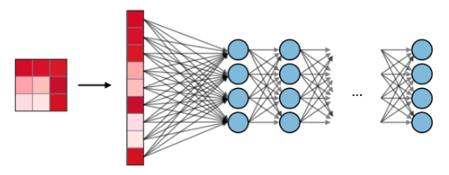
III. MÔ HÌNH HỌC SÂU
Mạng Nơ-ron Tích chập (Convolutional Neural Network)
Lớp kết nối đầy đủ (Full Connected Layer)
Tầng kết nối đầy đủ (FC) nhận đầu vào là các dữ liệu đã được làm phẳng, mà mỗi đầu vào đó được kết nối đến tất cả neuron. Đầu ra từ lớp trước được chuyển đổi thành một vector phẳng, sau đó qua các lớp kết nối đầy đủ để đưa ra quyết định cuối cùng

Slide 16
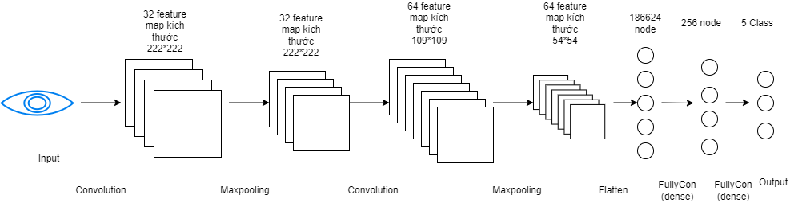
III. MÔ HÌNH HỌC SÂU
Mạng Nơ-ron Tích chập (Convolutional Neural Network)
Hình 2. Cấu trúc mạng không áp dụng pretrain
Notes:
Đối với cấu trúc mạng tự xây dựng chúng tôi dựa trên các lớp cơ bản: 02 lớp tích chập, 02 lớp pooling và 02 lớp kết nối đầy đủ (fully connection). Ngoài ra chúng tôi cũng sử dụng các phương pháp để tăng độ chính xác và giảm độ overfit. Đối với dữ liệu đầu vào, trong quá trình huấn luyện chúng tôi áp dụng các biện pháp tăng cường dữ liệu để so sánh hiệu năng và kết quả

Slide 17
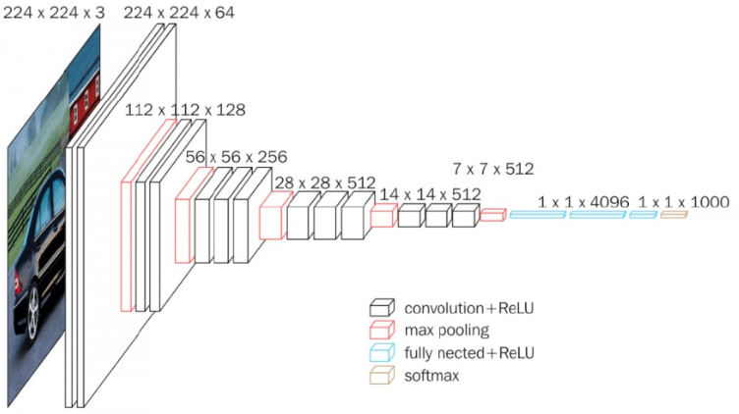
III. MÔ HÌNH HỌC SÂU
Mô hình trích chọn đặc trưng (VGG16)
Notes:
Mạng VGG-16 là một phiên bản của mạng VGG được phát hiện năm 2014 với 16 lớp bao gồm lớp tích chập (convolutional layers) và lớp kết nối đầy đủ (fully connected layers). Ưu điểm của VGG-16
Thiết kế đơn giản và nhất quán: VGG-16 sử dụng các bộ lọc 3x3 với stride 1 và padding 1, và các lớp pooling 2x2 với stride 2. Thiết kế này giúp mạng dễ hiểu và dễ triển khai
Đặc trưng học được chi tiết: Các lớp tích chập nhỏ (3x3) cho phép mạng nắm bắt các đặc trưng chi tiết của ảnh, đồng thời giữ được kích thước không gian của đầu vào nhờ padding
Hiệu quả trên tập dữ liệu lớn: VGG-16 đã đạt được kết quả xuất sắc trên tập dữ liệu ImageNet, chứng minh khả năng học và phân loại tốt trên các tập dữ liệu lớn
Khả năng chuyển giao học: VGG-16 có thể dễ dàng sử dụng như một mô hình đã huấn luyện trước (pre-trained model) để thực hiện transfer learning cho các bài toán khác với dữ liệu mới
Cấu trúc mạng rõ ràng: Cấu trúc của VGG-16 giúp dễ dàng hiểu và triển khai mô hình, đặc biệt khi so với các kiến trúc phức tạp hơn như ResNet

Slide 18
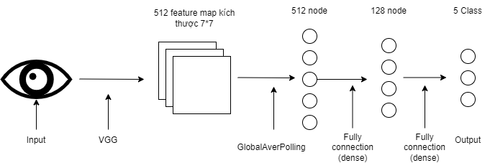
III. MÔ HÌNH HỌC SÂU
Mô hình trích chọn đặc trưng (VGG16)
Hình 2: Mô hình áp dụng pretrain
Notes:
Trong nghiên cứu này, chúng tôi đã thử nghiệm sử dụng VGG16 với việc cho phép tinh chỉnh từ 0 đến 4 lớp cuối và nhận thấy cho phép tinh chỉnh 3 lớp cuối là hiệu quả nhất. Sau khi đi qua VGG16, kết quả thu được 512 bản đồ đặc trưng với kích thước 7*7, tuy nhiên chúng tôi không trải phẳng hoàn toàn các đặc trưng sau đó (như phương pháp không sử dụng VGG16) trên mà tính trung bình kết quả cho từng bản đồ đặc trưng(feature map) để ra một đặc trưng duy nhất cho mỗi bản đồ đặc trưng. Sau đó chúng tôi tiếp tục sử dụng 02 lớp fully connection để thu được kết quả phân loại của 05 class. Trong phương pháp này chúng tôi cũng sử dụng các biện pháp để tăng cường độ chính xác và giảm overfit như dừng sớm, dropout. Ngoài ra chúng tôi cũng kiểm tra việc tăng cường dữ liệu ảnh hưởng như thế nào đến kết quả đầu ra

Slide 19
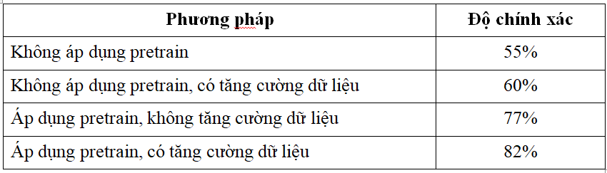
IV. ĐÁNH GIÁ MÔ HÌNH
Đánh giá mô hình
Notes:
Từ kết quả trong quá trình triển khai thử nghiệm chúng ta có thể thấy việc áp dụng các trọng số pretrain có hiệu quả rõ rệt so với việc mô hình thông thường (cao hơn khoảng 12% so với việc không áp dụng pretrain), đồng thời việc tăng cường dữ liệu cũng đem lại hiệu quả rõ rệt (tăng thêm 05% so với mô hình không tăng cường dữ liệu).

Slide 20
V. KẾT LUẬN
Đóng góp của nghiên cứu
- Đề xuất phương pháp: So sánh chi tiết giữa hai cách tiếp cận trong xây dựng mô hình AI, đưa ra định hướng tối ưu cho các ứng dụng y khoa tương lai.
- Hiệu quả thực tiễn: Đánh giá hiệu suất của các mô hình trên dữ liệu hạn chế, từ đó đưa ra các biện pháp cải thiện cho các môi trường ứng dụng thực tế.
Hạn chế của nghiên cứu
- Tập dữ liệu giới hạn về kích thước và đa dạng, dẫn đến hiệu suất thấp hơn trong các tình huống phức tạp.
- Thiếu các phân tích chuyên sâu về tính giải thích của mô hình, điều này quan trọng trong bối cảnh ứng dụng lâm sàng.

Slide 21
THANK FOR LISTENING!

